Slide 1










Slide 2

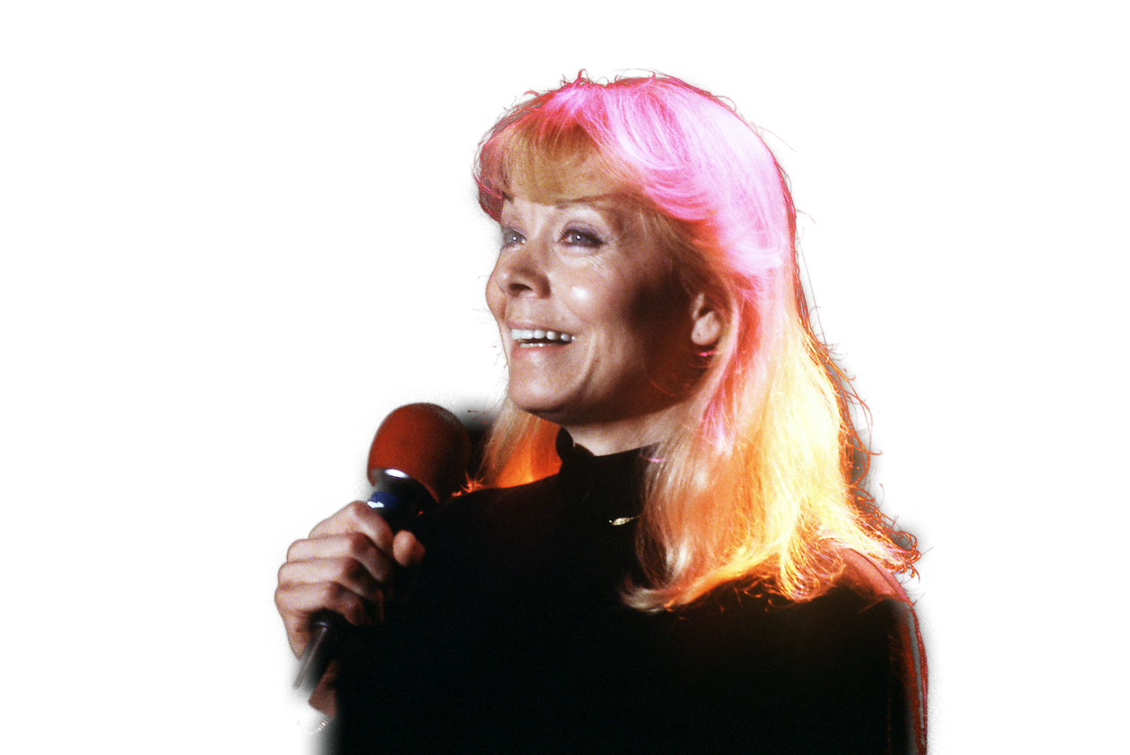
01. L'Olympia (Live)
02. Les cerisiers (Live)
03. Excusez-moi (Live)
04. La liberté (Live)
05. Aimer à perdre la raison (Live)
06. La belle endormie (Live)
07. Le napperon de grand-mère (Live)
08. Créer (Live)
09. Un jour un jour (Live)
10. Boulevard Aragon (Live)
11. Potemkine (Live)
12. Elle a refermé le piano (Live)
13. Il faut vivre (Live)
14. Deux enfants au soleil (Live)
15. Amsterdam (Live)
16. La quête (Live)

Slide 3





